Slide 1







EQUIPO DE TRABAJO
Gabriel Florit
Diego Orellana
José Barboza
David Fernandez

Slide 2




Bot Construye++

Slide 3
¿Como Construye++ aporta al sector de la construcción?
Construye++ es un chatbot de Inteligencia Artificial desarrollado en colaboración con la Cámara Chilena de la Construcción y la constructora Bravo e Izquierdo. Su objetivo es ofrecer una solución integral para optimizar las tareas administrativas en el sector de la construcción, agilizando trámites y facilitando el acceso a información clave de manera eficiente

Slide 4

DOLOR O PROBLEMÁTICA
Las empresas de construcción enfrentan un reto crítico: sus trabajadores no están aprovechando los beneficios disponibles, como seguros sociales, apoyo habitacional y programas educativos.
Esto se debe a una falta de difusión efectiva, agravada por la alta rotación de personal y las dinámicas cambiantes en los proyectos de construcción.
Además, el perfil reservado de los empleados también limita la solicitud de ayudas.

Slide 5

PROPUESTA O SOLUCIÓN
Nuestra propuesta es la creación de un chatbot diseñado para los miembros de la Cámara Chilena de la Construcción (CChC), con el objetivo de mejorar la comunicación y la tramitación de solicitudes. Este chatbot ofrecerá tres funcionalidades clave: proporcionar información actualizada sobre los beneficios y recursos que la CChC ofrece, facilitar la realización de trámites como la actualización de datos o la solicitud de certificados, y brindar asistencia personalizada adaptada a las necesidades de cada usuario.

Slide 6
PROPUESTA O SOLUCIÓN
Además, estará completamente integrado con el backend empresarial de la organización, lo que permitirá el acceso a datos en tiempo real y aumentará la eficiencia en la resolución de consultas. Este enfoque no solo agiliza los procesos, sino que también asegura una experiencia fluida, segura y personalizada para los usuarios, disminuyendo la necesidad de intervención humana en gran medida y mejorando la relación de los miembros con la CChC.

Slide 7
Imágenes de prototipo

Slide 8
Imágenes de prototipo

Slide 9
Imágenes de prototipo

Slide 10
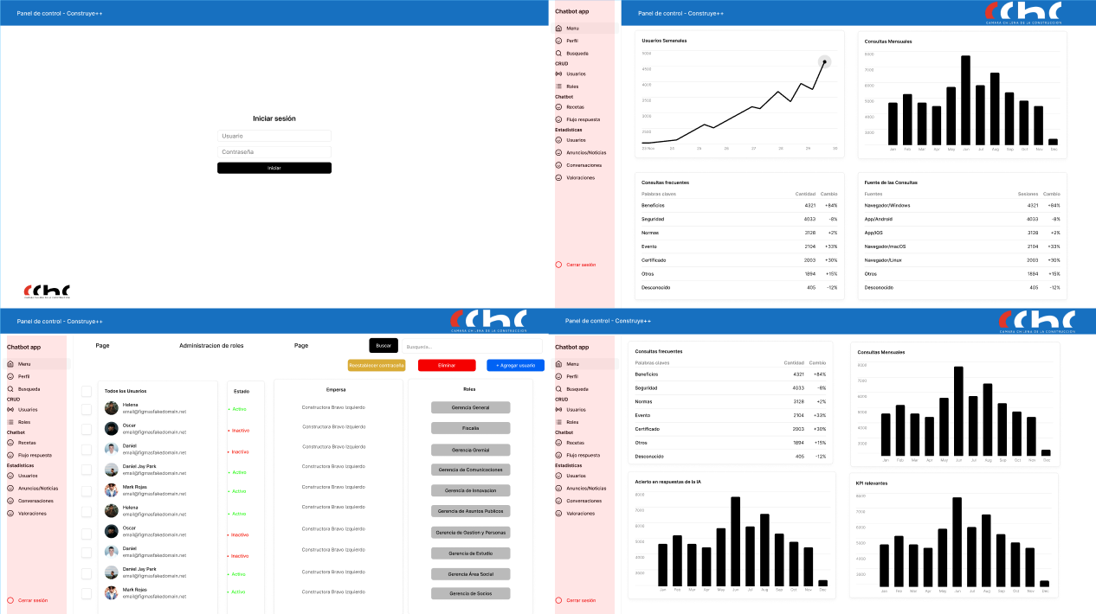
Imágenes de prototipo

